Slide 1
МУНИЦИПАЛЬНОЕ БЮДЖЕТНОЕ ОБЩЕОБРАЗОВАТЕЛЬНОЕ УЧРЕЖДЕНИЕ «СРЕДНЯЯ ОБЩЕОБРАЗОВАТЕЛЬНАЯ ШКОЛА № 30»
«Здоровье сберегающие технологии на уроках математики»
Берговина Юлия Дмитриевна
учитель математики

Slide 2
Проблема сохранения здоровья ребенка в процессе школьного обучения имеет многовековую историю. Когда-то ещё древние греки высекли на камне: «Хочешь быть здоровым – бегай, хочешь быть красивым – бегай, хочешь быть умным – бегай». Забота о здоровье – это важнейший труд воспитателя. От жизнерадостности, бодрости детей зависит их духовная жизнь, вера в свои силы. Понятия «человек», «жизнь», «здоровье» взаимосвязаны и взаимозависимы.
Индивидуальное дозирование объема учебной нагрузки и рациональное распределение её во времени достигается благодаря применению гибких вариативных форм построения системы учебного процесса. Разноуровневые задания также способствуют сохранению здоровья учащихся. От уровня рациональности урока во многом зависит функциональное состояние школьника в процессе учебной деятельности, возможность длительно поддерживать умственную работоспособность на высоком уровне и предупреждать преждевременное утомление.
«Единственная красота, которую я знаю,-
это здоровье» Гейне

Slide 3
Различные тестовые задания с выбором ответа, с открытым ответом, задания на перегруппировку, на распознание ошибок, на поиск ошибок позволяют избежать монотонности на уроке.
Ученик способен сосредоточиться лишь на том, что ему нравиться, интересно, поэтому задача учителя – помочь ученику преодолеть усталость, уныние, неудовлетворенность.
Необходимо постоянно заботиться о том, чтобы привести в согласие притязания ученика и его возможности.
У учащихся развита интуитивная способность улавливать эмоциональный настрой учителя, поэтому с первых минут урока, с приветствия нужно создать обстановку доброжелательности, положительный эмоциональный настрой.
«Хороший смех дарит здоровье». Улыбка, искренний смех ученика на уроке стоит с позиций здоровьесбережения, не меньше физкультминутки. Задача учителя – помочь подростку правильно использовать колоссальные ресурсы юмора для обретения радости и здоровья.

Slide 4
При оценке выполненной работы необходимо учитывать не только полученный результат, но и степень усердия ученика.
Некоторым ученикам трудно запомнить даже хорошо понятый материал. Для этого очень полезно развивать зрительную память, использовать различные формы выделения наиболее важного материала ( подчеркнуть, обвести, записать более крупно, другим цветом).
Хорошие результаты дает хоровое проговаривание иногда целых правил, иногда только отдельных терминов. Часто ученик, много раз слышавший сложный термин, понимающий его смысл, не в состоянии его произнести, что ставит его в неловкое положение перед товарищами.
Важно развивать воображение учеников, представляя новые термины записанным словом (в 10-11 классах полезно предлагать учащимся представлять стереометрические модели, мысленно поворачивая их, рассматривая со всех сторон).

Slide 5
Минздрав сообщает
Подростки 15-17 лет
1место - болезни органов дыхания
2 место - болезни глаза и его придаточного аппарата
3 место - болезни костно-мышечной системы
Рост онкологической заболеваемости у детей до 14 лет на 26,2%, среди подростков 15-17 лет - на 83,3%

Slide 6
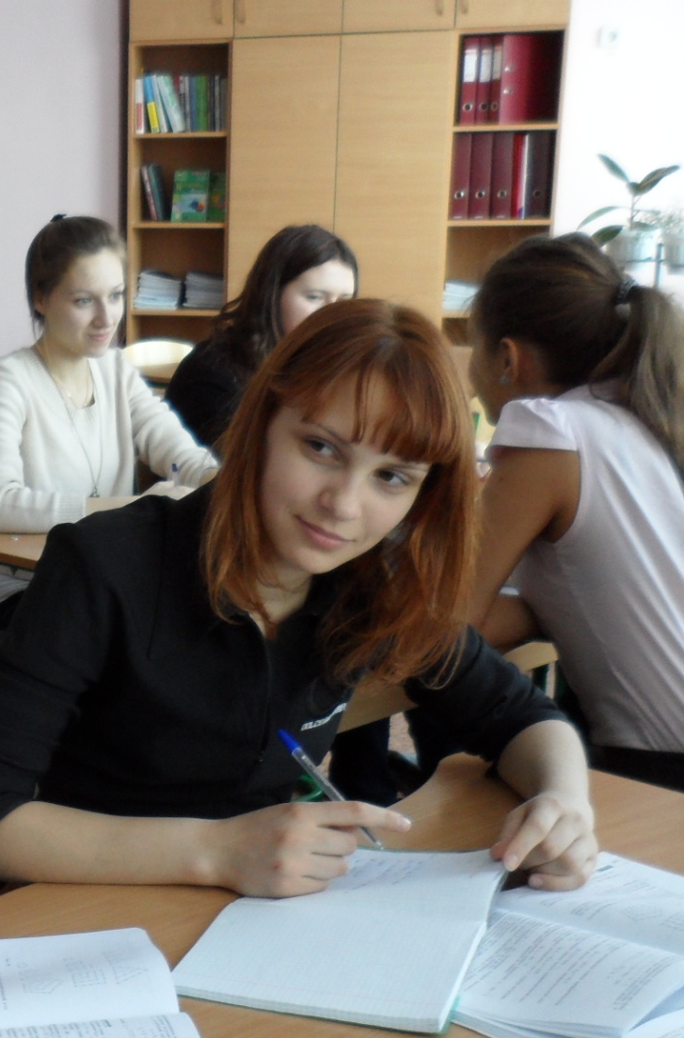
«Здоровье - это не всё, но все без здоровья –ничто!»
Сократ
Одной из главных задач нашей школы является охрана жизни и здоровья учащихся.
Совершенствование учебно-воспитательного процесса на основе применения здоровье сберегающих технологий определяет следующие:
создание здоровье сберегающих условий организации образовательного процесса;
формирование у школьников мотивационных и смысловых основ здорового образа жизни;
формирование осознанного отношения школьников к своему физическому и психическому здоровью;
формирование важнейших социальных навыков, способствующих успешной социальной адаптации;
профилактика вредных привычек.

Slide 7
Здоровье ученика в норме, если:
а) в физическом плане - умеет преодолевать усталость, здоровье позволяет ему справляться с учебной нагрузкой;
б) в социальном плане - он коммуникабелен, общителен;
в) в эмоциональном плане - уравновешен, способен удивляться и восхищаться;
г) в интеллектуальном плане - проявляет хорошие умственные способности, наблюдательность, воображение, самообучаемость;
д) в нравственном плане - честен, самокритичен.

Slide 8
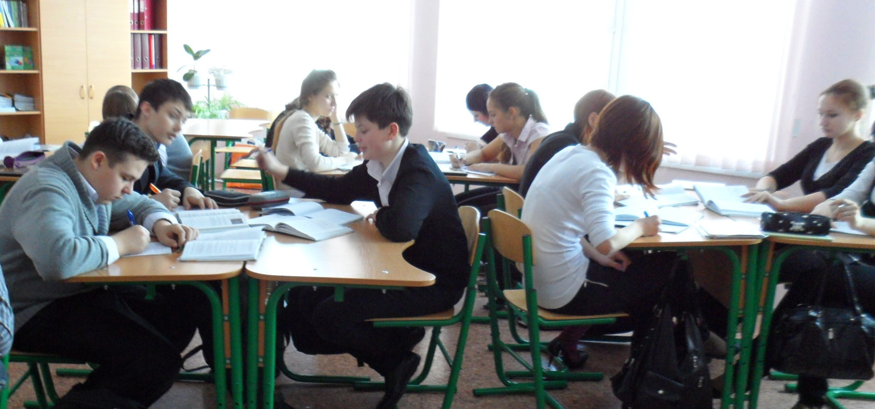
Организация учебной деятельности
1.Строгая дозировка учебной нагрузки
число видов учебной деятельности: опрос учащихся, ответы на вопросы, решение примеров, задач и т.д., норма 4-7видов за урок;
средняя продолжительность и частота чередования различных видов учебной деятельности- норма 7-10мин;
число видов преподаваний: словесный, наглядный, самостоятельная работа и т.д., норма - не менее трёх;
чередование видов преподавания, норма - не позже, чем через 10-15 мин;

Slide 9
Получение новой информации
рациональная плотность урока : на учебную работу – не менее 60% и не более 75-80%;
в течение урока должно быть использовано не менее 2-х технологий преподавания (учитывая способность активизации творческого самовыражения);
должен осуществляться контроль научности изучаемого материала;
необходимо формировать внешнюю и внутреннюю мотивацию деятельности учащихся, включать приемы способствующие самопознанию.
Отсюда вывод: необходимо использовать различные источники информации

Slide 10
2.Построение урока с учётом работоспособности учащихся
Недельная динамика работоспособности учащихся средних и старших классов :
Понедельник- происходит «врабатывание» в учебную работу;
Вторник и среда- дни оптимальной работоспособности, период оптимальной регуляции физиологических функций;
Четверг-работоспособность падает;
Пятница и суббота- низкий уровень работоспособности.
Первые 3-5минут любого урока занимает «врабатывание», т.е.привыкание к учителю и предмету. Оптимально устойчивая работоспособность длится 20-25 минут для среднего звена и 25-30-для старшеклассников. После этого на несколько минут наступает «предутомление», или неустойчивая работоспособность.

Slide 11
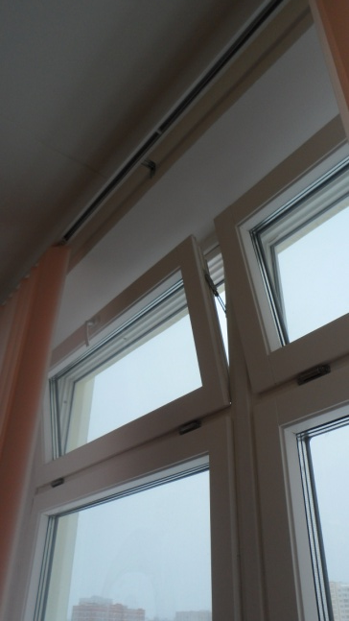
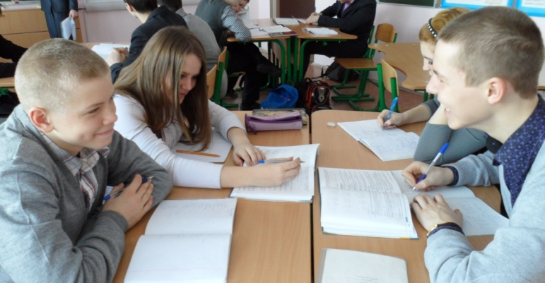
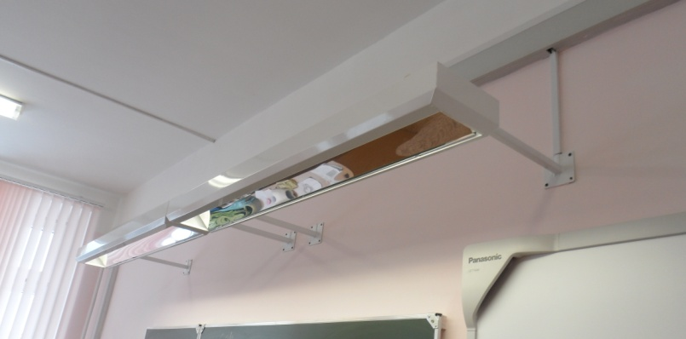
3.Соблюдение гигиенических требований
свежий воздух;
оптимальный тепловой режим;
хорошая освещённость/норма-300люкс на поверхности парты и 500 люкс- классной доски/;
чистота.
4.Благоприятный эмоциональный настрой
5.Физкультминутки и другие оздоровительные моменты на уроке - их место, содержание и продолжительность. Норма: на15-20мин урока по 1мин из 3-х лёгких упражнений с 3-4 повторениями каждого.

Slide 12
Точечный массаж биологически активных точек лица и головы
1) точка на лбу между бровями(«третий глаз»);
2) парные точки по краям крыльев носа(помогает восстановить обоняние);
3) точка посредине верхнего края подбородка;
4) парные точки в височных ямках;
5) три точки на затылке в углублениях;
6) парные точки в области уха;
7) потягивание за мочки сверху вниз;
8) потягивание ушной раковины вверх;
9) потягивание ушной раковины к наружи;
10) круговые движения ушной раковины по часовой стрелке и против.

Slide 13
Организация учебного труда
общие правила работы по изучению предмета математики
/рациональная организация учебного труда/
1.Работа по изучению математики должна быть систематической, ежедневной, без каких либо перерывов, за исключением, конечно, дней отдыха.
2.Надо стремиться к тому, чтобы сразу понять все, что изучается на уроках, надо освоить все действия, все умения, которые отрабатываются на уроках. Главное, что для этого надо делать - это быть на уроках математики активным участником.
3.Надо стараться “докапываться” до главного, до общих основ изучаемого материала, т.е. главной целью изучения математики должно быть усвоение и овладение идеями и методами математической науки.
4.Надо приучить себя к постоянному самоконтролю и самооценке своей учебной работы. Мы учимся не для учителя, не для родителей, а для себя, и вся наша работа- это работа для себя!

Slide 14
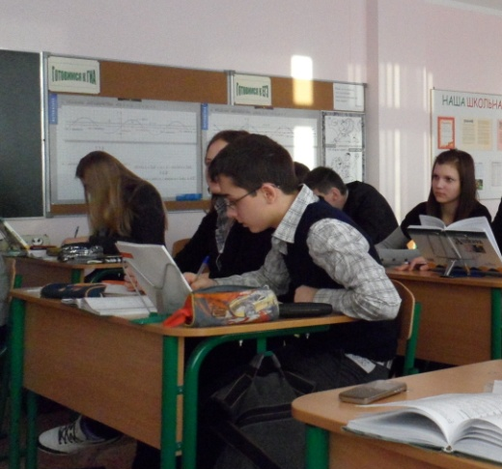
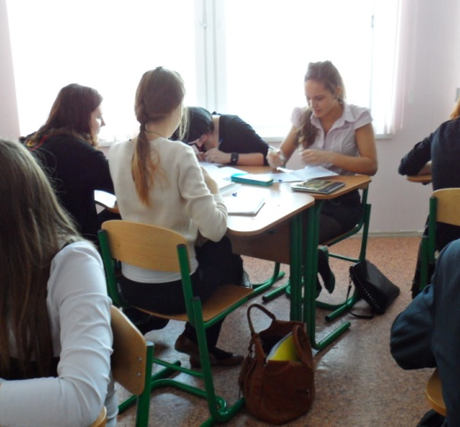
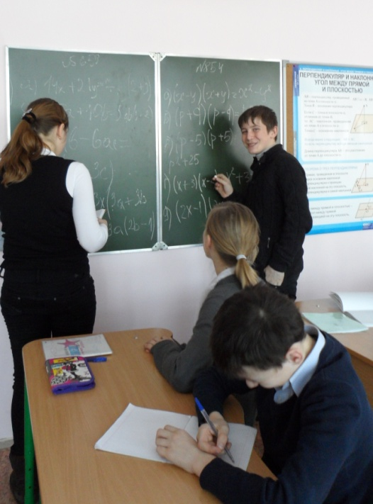
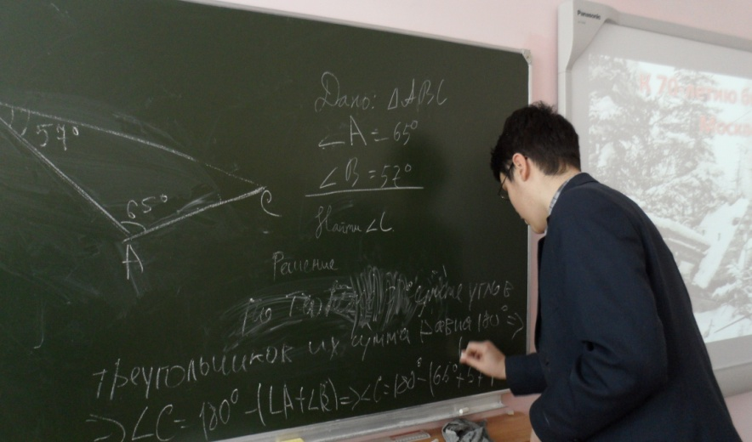

Профилактика стрессов
Работа в парах, в группах как на местах, так и у доски (где более слабый чувствует поддержку товарища), способствует более глубокому усвоению учебного материала, рождению интереса к процессу учения, возникает чувство удовлетворённости не только результатом, но и самим процессом учения.
Notes:
Здоровьесберегающие технологии на уроках математике

Slide 15
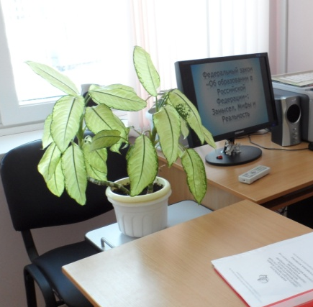
Заключение
Применение здоровьесберегающих технологий как отдельных элементов урока по силам каждому учителю.
Здоровый образ жизни должен занимать первое место в главных ценностях человека в нашем обществе.
Необходимо научить детей ценить, беречь и укреплять свое здоровье, демонстрируя личным примером здоровый образ жизни.

